Slide 1
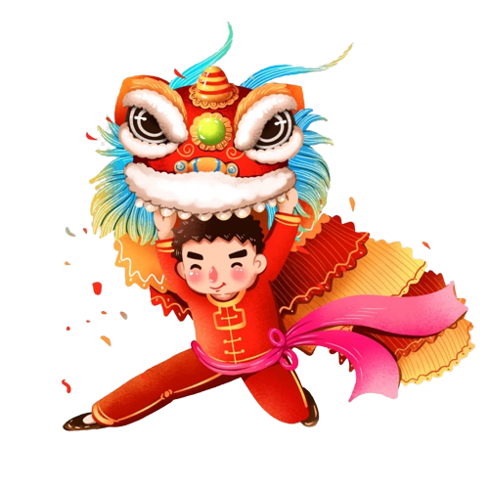
VĂN BẢN 3: HỘI LỒNG TỒNG
Trần Quốc Vượng, Lê Văn Hảo,
Dương Tất Từ

Slide 2
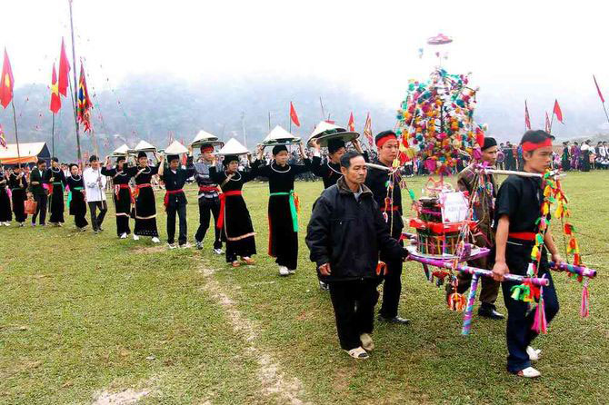
Lễ hội lồng tồng ở Ba Bể (Bắc Kạn)

Slide 3
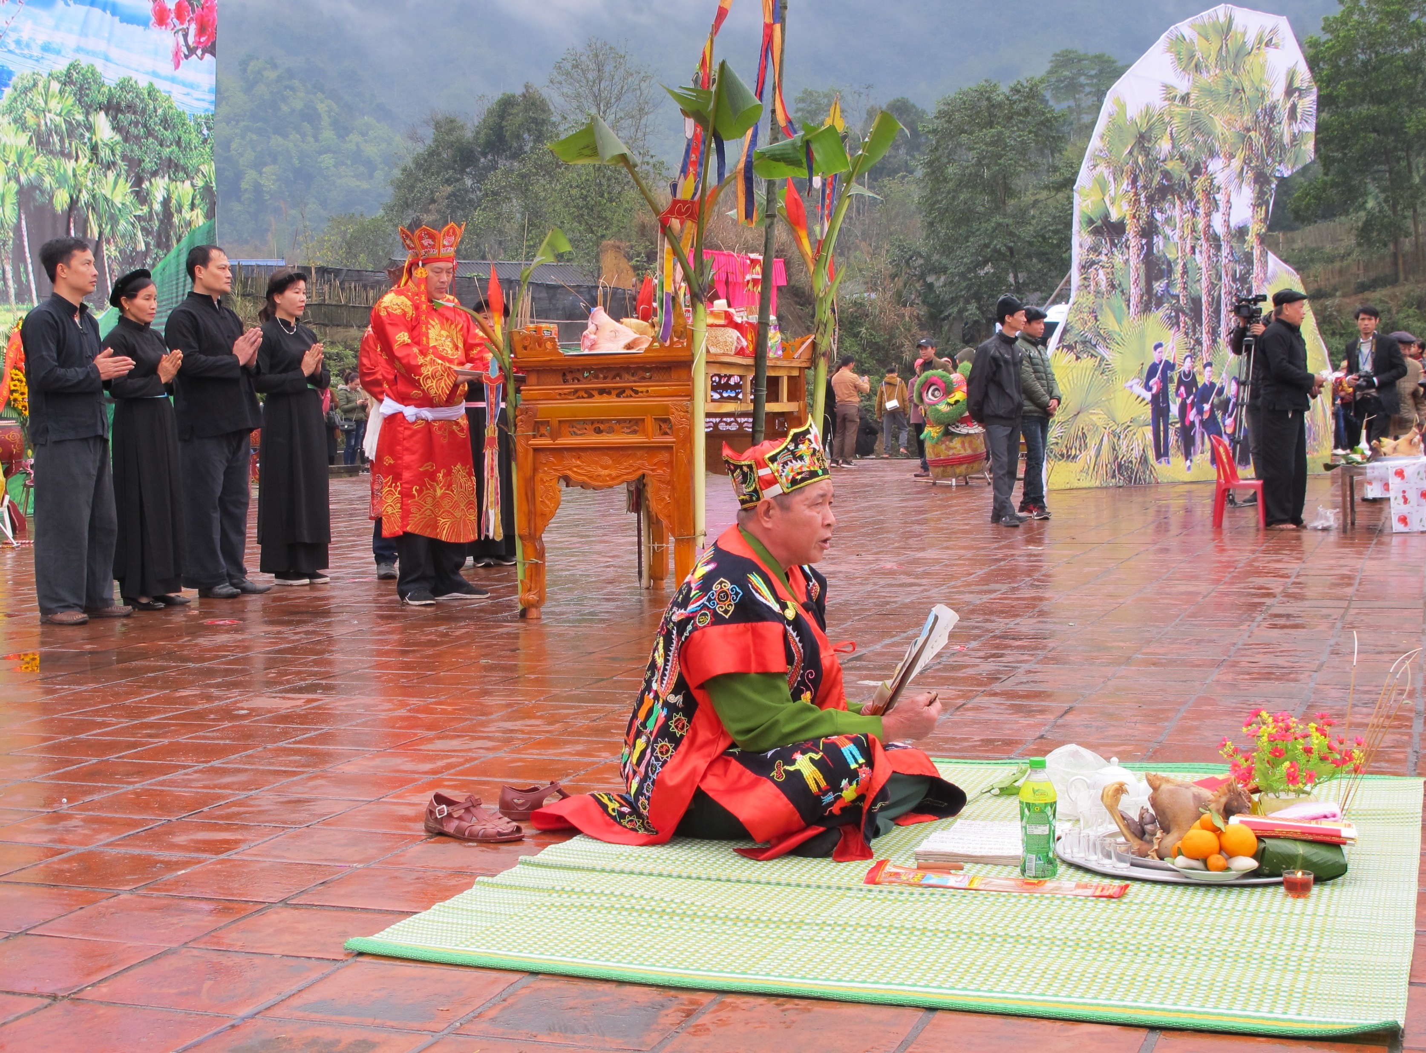
Nghi lễ cầu mùa tại lễ hội lồng tồng (Thái Nguyên)

Slide 4
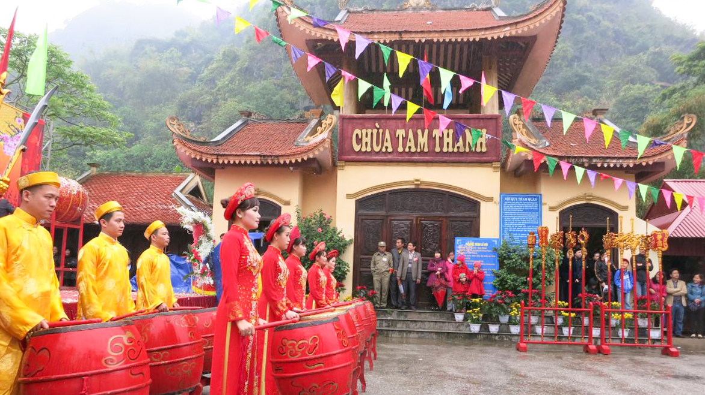
Lễ hội chùa Tam Thanh (Lạng Sơn)

Slide 5
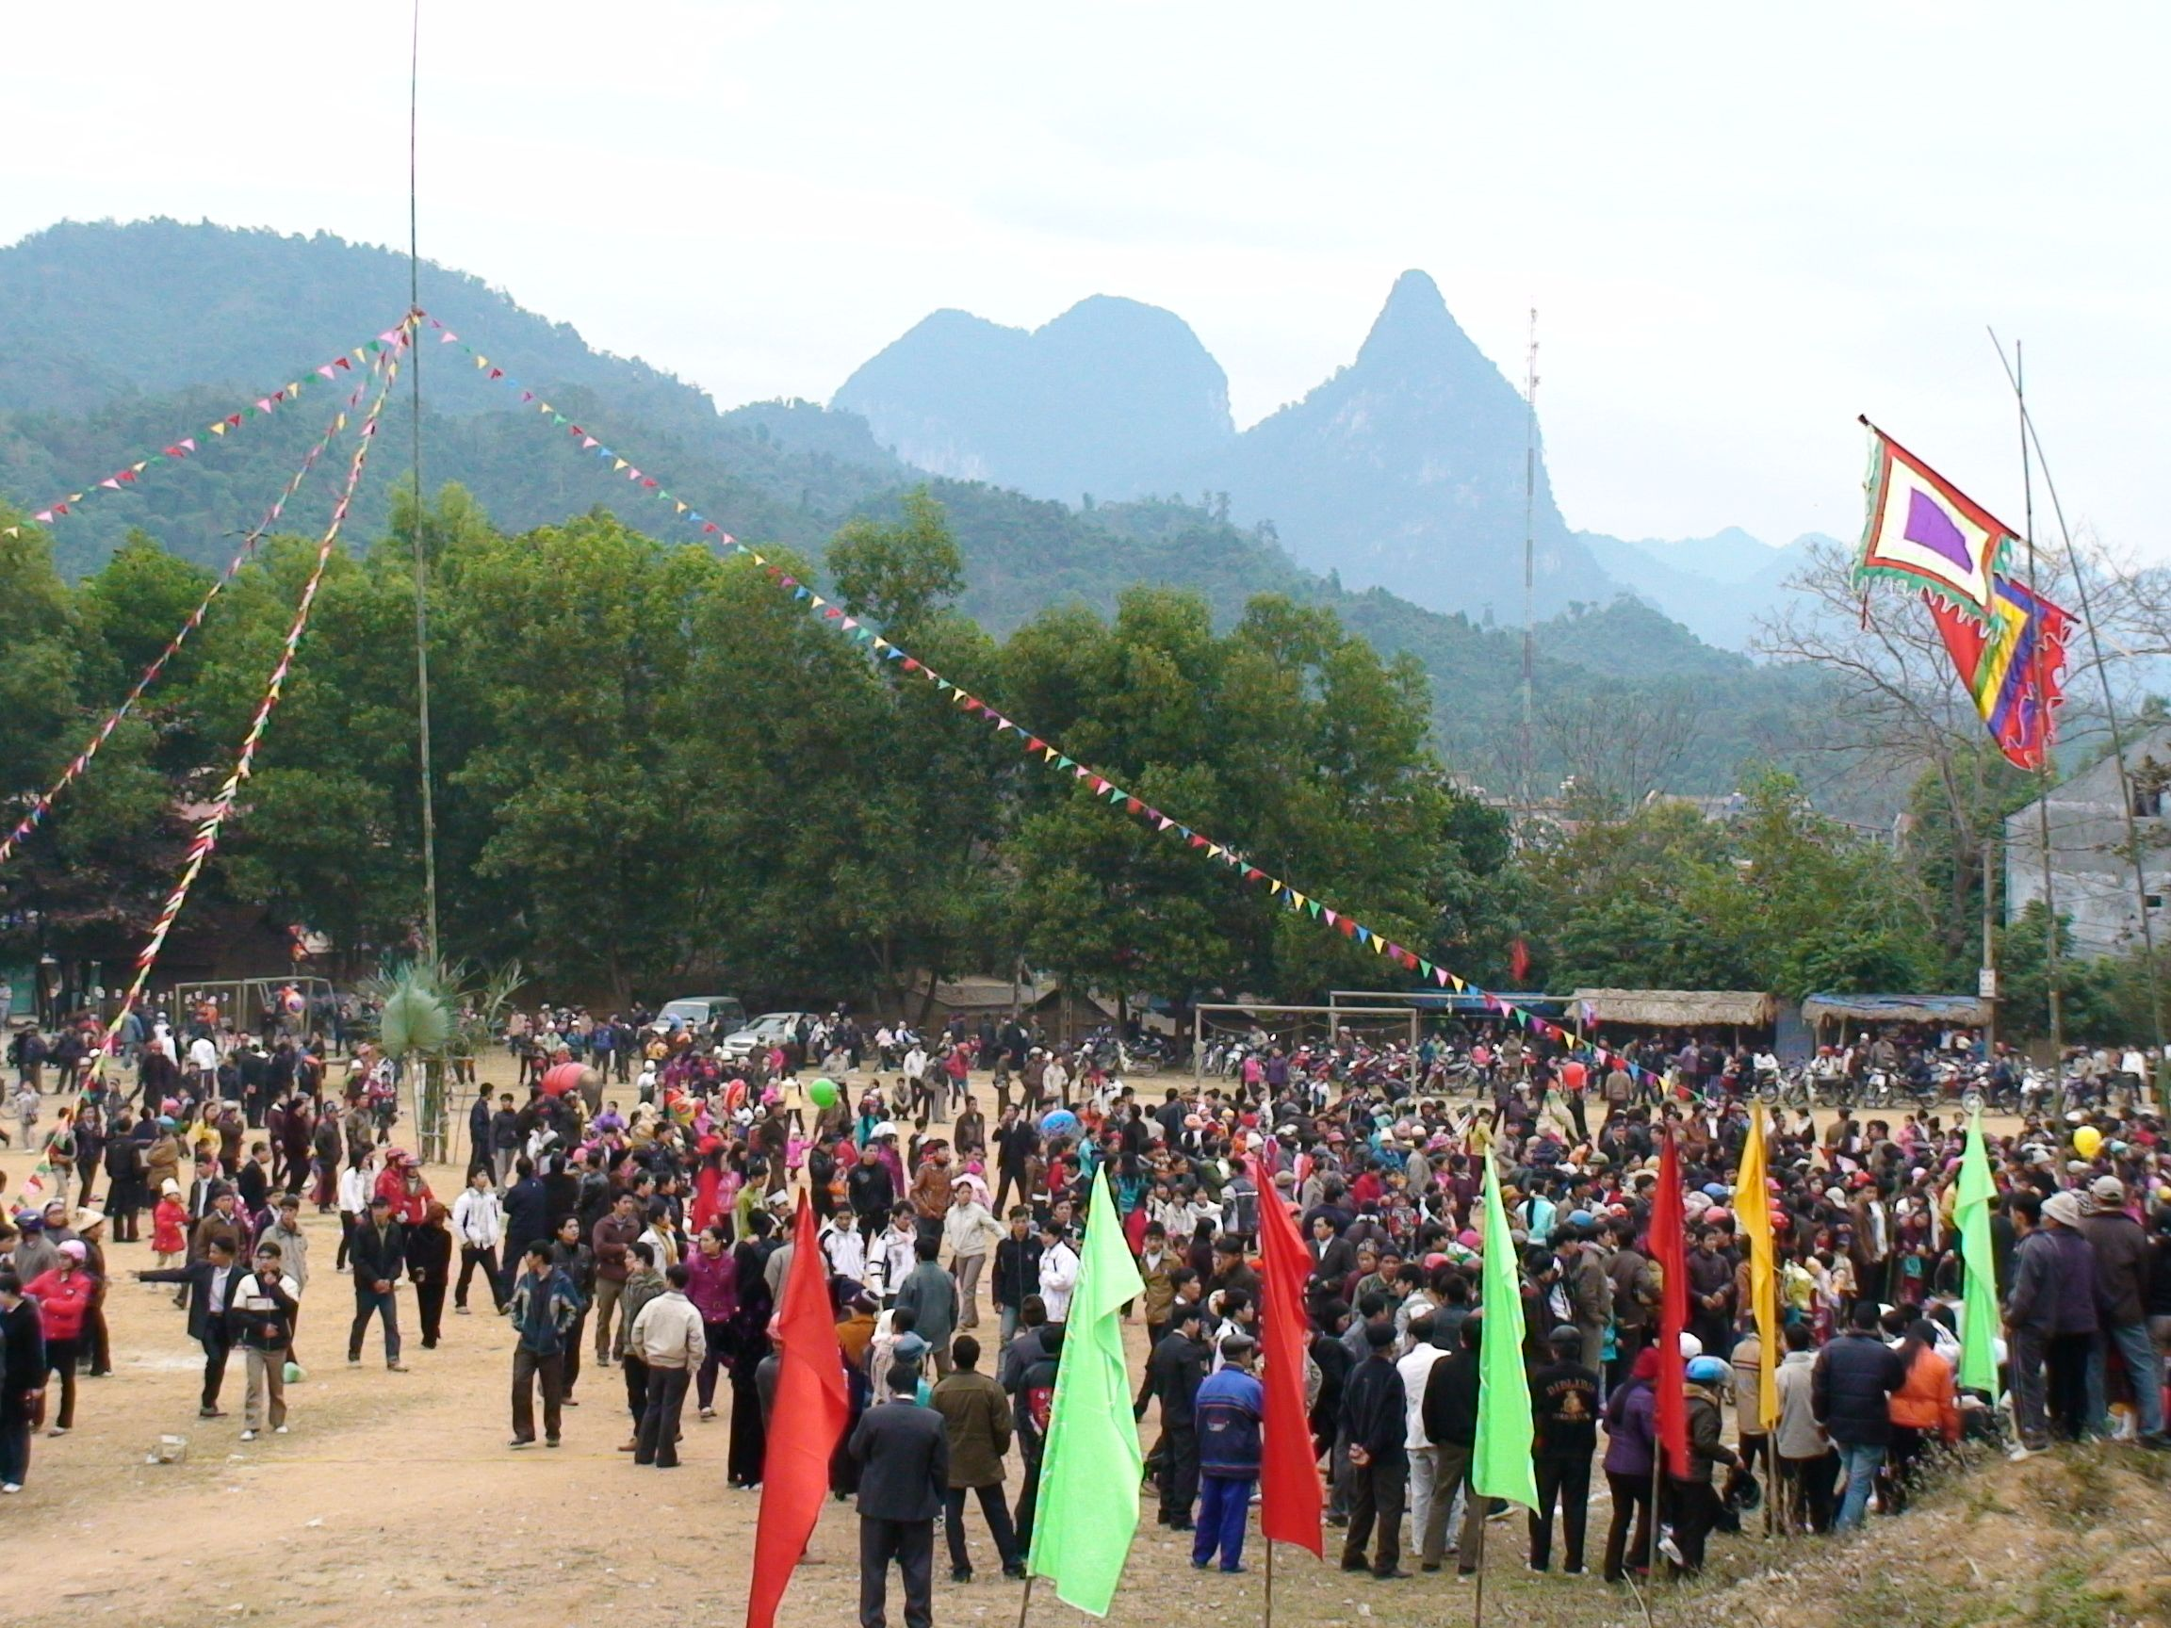
Lễ hội lồng tồng (Cao Bằng)

Slide 6
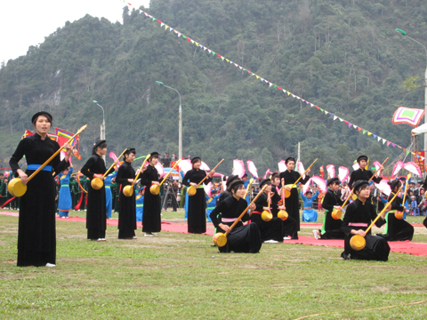
Lễ hội lồng tồng (còn gọi là lễ hội xuống đồng của dân tộc tày ở Tuyên Quang)
Vùng Việt Bắc gồm các tỉnh: Thái Nguyên, Tuyên Quang, Bắc Kạn, Cao Bằng, Lạng Sơn

Slide 7




HÌNH THÀNH KIẾN THỨC

Slide 8

I. Khám phá chung văn bản
1. Tác giả:
- Trần Quốc Vượng, Lê Văn Hảo, Dương Tất Từ.
2. Tác phẩm
*Đọc và tìm hiểu chú thích

Slide 9
I. Khám phá chung văn bản
2. Tác phẩm
*Xuất xứ: rút trong tập “Mùa xuân và phong tục Việt Nam”.
*Kiểu VB: là VB thông tin vì cung cấp những thông tin mang tính khách quan về đối tượng.
*Nội dung chính: Những nét đặc sắc trong hội lồng tồng vùng Việt Bắc.
*Phương thức biểu đạt: thuyết minh

Slide 10
I. Khám phá chung văn bản
2. Tác phẩm
*Bố cục và nội dung từng phần: 4 phần
- Phần 1: từ đẩu đến múa sư tử và lượn lồng tồng (giới thiệu khái quát về hội lồng tổng).
- Phần 2: từ Trò chơi ném còn đến cuộc vui tiếp tục (giới thiệu về trò chơi ném còn).
- Phần 3: từ Múa sư tư đến đọ tài với đối phương (giới thiệu về trò múa sư tử).
- Phần 4: từ Nhân dịp hội lồng tồng đến hết (giới thiệu về hoạt động hát lượn).

Slide 11

II. Khám phá chi tiết văn bản
1. Giới thiệu về hội lồng tồng
Những thông tin chính | Trả lời
Thời gian tổ chức: | ...
Địa điểm tổ chức: | ...
Vùng miền có lễ hội: | ...
Phần cúng tế - lễ: | ...
Phần vui chơi - hội: | ...

Slide 12
II. Khám phá chi tiết văn bản
1. Giới thiệu về hội lồng tồng
- Thời gian tổ chức: sau tết Nguyên đán đến tết Thanh minh.
- Địa điểm tổ chức: vùng Việt Bắc.
- Vùng miền có lễ hội: tỉnh Cao Bằng, Bắc Kạn, Lạng Sơn, Thái Nguyên, Tuyên Quang, Hà Giang.

Slide 13
II. Khám phá chi tiết văn bản
1. Giới thiệu về hội lồng tồng
- Phần cúng tế – lễ:
+ Người dân mang cỗ đến cúng thần nông
+ Sau khi cúng lễ, người ta ăn cỗ: thịt gà, thịt lợn, bánh chưng, …
- Phần vui chơi – hội: Chơi các trò chơi dân gian như: đánh vật, kéo co, thi bắn, múa sư tử, lượn lồng tồng, …

Slide 14
II. Khám phá chi tiết văn bản
2. Các hoạt động và ý nghĩa của hội lồng tồng
- Sản vật cúng tế: thịt lợn, thịt gà, bánh chưng, hoa quả,.. có liên quan mật thiết với mục đích mở hội và tục thờ thần nông của đồng bào Tày, Nùng.
- Những hoạt động của cư dân trong phần hội được miêu tả:
+ Trò chơi ném còn;
+ Múa sư tử.
+ Lượn lồng tồng;
-> Những hoạt động đó biểu thị những phẩm chất và khả năng của con người: Nhanh nhẹn, khéo léo, giỏi đánh võ, đi quyền, thuộc nhiều tác phẩm dân gian, ứng đối giỏi, hát hay, duyên dáng, giàu tình cảm, có tâm hồn phong phú…

Slide 15
II. Khám phá chi tiết văn bản
2. Các hoạt động và ý nghĩa của hội lồng tồng
- Người dân gửi gắm mong ước:
+ Mưa thuận gió hoà, mùa màng tươi tốt, bội thu, chăn nuôi thuận lợi, đời sống no đủ;
+ Cuộc sống vui tươi, lành mạnh, may mắn; con người có sức khoẻ, có tâm hồn bay bổng, phong phú;
+ Có được sức mạnh thể chất và tinh thần để đánh đuổi kẻ thù.

Slide 16

II. Khám phá chi tiết văn bản
3. Thái độ của người viết
Em cảm nhận như thế nào về thái độ đánh giá của người viết qua câu văn sau:
“Lượn, tiếng nói tình yêu, tiếng lòng của ngày hội xuân, lành mạnh, trong sáng, đầy sức sống, vang vọng sôi nổi mà êm đềm dưới trời Việt Bắc”

Slide 17
II. Khám phá chi tiết văn bản
3. Thái độ của người viết
“Lượn, tiếng nói tình yêu, tiếng lòng của ngày hội xuân, lành mạnh, trong sáng, đầy sức sống, vang vọng sôi nổi mà êm đềm dưới trời Việt Bắc”. -> thể hiện sự đồng cảm, thái độ ngợi ca, đề cao vẻ đẹp của hát lượn, một sinh hoạt văn hoá dân gian phổ biến của đồng bào Tày, Nùng trong mùa xuân.

Slide 18
III. Tổng kết
1. Nghệ thuật
- Sử dụng phương thức thuyết minh, bày tỏ thái độ đánh giá của người viết về vấn đề được nói tới thể hiện qua cách sử dụng từ ngữ, nhất là tính từ.
- Miêu tả chi tiết, cụ thể từng hoạt động trong hội lồng tồng.
- Thể hiện kiến thức xã hội sâu sắc thể hiện qua ngôn ngữ thuyết minh của tác giả.

Slide 19
III. Tổng kết
2. Nội dung – Ý nghĩa
- Văn bản thuyết minh về hội lồng tồng ở vùng Việt Bắc, hội được mở từ sau tết Nguyên Đán đến tết Thanh minh.
- Qua đó, ngợi ca, đề cao vẻ đẹp văn hóa, sinh hoạt văn hoá dân gian phổ biến của đồng bào Tày, Nùng trong mùa xuân.

Slide 20
III. Tổng kết
3. Những lưu ý khi đọc văn bản thông tin
- Đọc tiêu đề, xác định đối tượng được đề cập đến;
- Phát hiện các thông tin chính/nổi bật của VB và cách thức tổ chức, triển khai thông tin;
- Hiểu được ý nghĩa của thông tin và thái độ đánh giá của người viết;
- Kết nối, liên hệ với trái nghiệm của bản thân hoặc thực tiễn đời sống.

Slide 21

LUYỆN TẬP
Điền thông tin vào ô trống sau:
Một số hoạt động của hội lồng tồng | Ý nghĩa
Ném còn | ….
Múa sư tử | ….
Hát lượn, hát đối đáp | ….

Slide 22
Một số hoạt động của hội lồng tồng | Ý nghĩa
Ném còn
Múa sư tử
Hát lượn, hát đối đáp
- Rèn sự nhanh nhẹn, chính xác, khéo léo, giao lưu vui vẻ.
- Thể hiện tinh thần thượng võ, rèn luyện thân thể, khoẻ để tự vệ, chống giặc cướp,…
- Cầu mùa màng, mong sự may mắn tốt lành, ca ngợi cái đẹp của mùa xuân, thiên nhiên, khơi gợi và gửi gắm tình yêu, cuộc sống lao động.

Slide 23

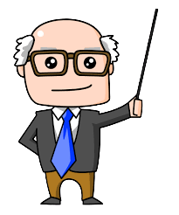

VẬN DỤNG
Đề bài: Viết đoạn văn (khoảng 5 đến 7 câu) kể về một lần em được cùng người thân tham gia lễ hội mùa xuân.

Slide 24
Đề bài: Viết đoạn văn (khoảng 5 đến 7 câu) kể về một lần em được cùng người thân tham gia lễ hội mùa xuân.
Gợi ý:
- Hình thức: Viết đoạn văn, dung lượng 5 đến 7 câu.
- Kiểu bài: Văn tự sự
- Nội dung: một lần em được cùng người thân tham gia lễ hội mùa xuân:
+ Em đi với ai? Khi nào? Tham gia lễ hội gì?
+ Lễ hội có những hoạt động nào để lại ấn tượng để cho em?
+ Mong ước của em là gì sau lễ hội?

Slide 25

ĐOẠN VĂN THAM KHẢO
Năm nào cũng vậy, cứ đến rằm tháng Giêng, em lại được đi cùng bố mẹ tham dự lễ hội của làng. Lễ hội làng tương truyền là để nhớ đến thành hoàng làng, người đã có công khai hoang lập làng lập xóm. Theo tục lệ, vào buổi sáng, sẽ có lễ rước rồng. Vì thế, ngay từ sớm, em cùng bố mẹ đã chuẩn bị quần là áo lượt chỉnh tề để ra đường chờ xem đoàn rước. Đi đầu là một con rồng giả được đội múa rồng của làng tạo nên, nó uốn lượn những đường vòng đẹp mắt, cái đầu rồng thì lắc lư chuyển động liên tục, rồng giả mà cũng oai hùng lắm! Tiếp đó là đoàn trống chiêng ồn ã, náo nhiệt đi trước dọn đường cho đoàn rước kiệu thành hoàng làng. Chiếc kiệu tám người khiêng với đường nét tinh xảo được sơn son thiếp vàng cầu kì, trang nghiêm. Đoàn rước, ai cũng tươi tắn, họ mang theo cảm giác tự hào, hãnh diện và sung sướng. Phần “hội” được

Slide 26
ĐOẠN VĂN THAM KHẢO
diễn ra vào buổi chiều cùng ngày trong không khí choáng ngợp bởi sự đông vui, tấp nập hiếm có. Mọi người cùng nhau thi chơi cờ, đánh vật, nấu cơm, kéo co, bơi tải,..còn trẻ con được người lớn cho ngồi tàu điện, đu dây,…Em rất hào hứng khi được bố mẹ cho chơi trò ném tiêu, bịt mắt bắt dê,...Kết thúc buổi lễ hội, mọi người ra về trong tâm trạng phấn khởi hân hoan. Lễ hội làng em là một nét đẹp về văn hóa - truyền thống dân tộc, mong sao tục lễ tổ chức lễ hội đầu năm này mãi được lưu truyền.

Slide 27

BẢNG KIỂM
Đánh giá kĩ năng viết đoạn văn
STT | Tiêu chí | Đạt | Chưa đạt
1 | Đảm bảo hình thức đoạn văn với dung lượng khoảng 5 - 7 dòng.
2 | Đoạn văn đúng chủ đề.
3 | Đoạn văn đảm bảo tính liên kết giữa các câu trong đoạn văn.
4 | Đoạn văn đảm bảo về yêu cầu về chính tả, cách sử dụng từ ngữ, ngữ pháp.

Slide 28

HƯỚNG DẪN TỰ HỌC
- Hoàn thiện các nội dung bài học văn bản “Hội lồng tồng”.
Giao phiếu học tập và yêu cầu chuẩn bị cho tiết sau học bài:
Viết văn bản tường trình.
PHIẾU HỌC TẬP SỐ 1
(Tìm hiểu thể thức của văn bản tường trình)
Vị trí | Nội dung và cách ghi
Phía trên cùng văn bản | ............
Góc bên phải | ............
Tên văn bản | ............
Dưới tên văn bản | ............
Thông tin về người viết tường trình | ………
Nội dung chính | ............
Lời cam đoan | ............
Trình kí | ………
Lưu ý hình thức trình bày | ............

